Slide 1


스마트 신호등 시스템
STM 보드 기반 교통 제어 솔루션
김기환 김경민

Slide 2
목차
1. 문제 인식
2. 아이디어 도출
3. 목표 설정
4. 사용한 모듈
5. 전체 시스템 구성
6. 플로우차트 및 로직
7. 시연 및 핵심 코드
8. 문제점 및 한계
9. 핵심 성과 및 발전 방향
10. 프로젝트 회고

Slide 3
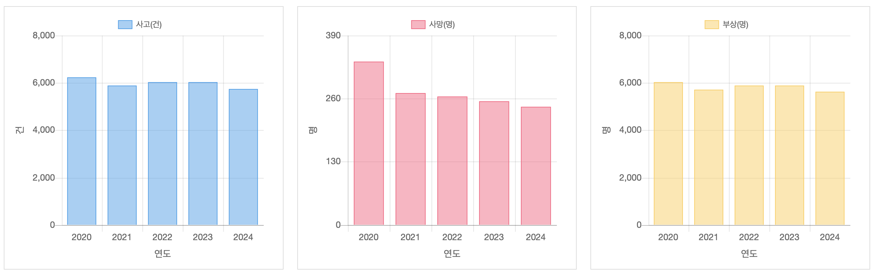
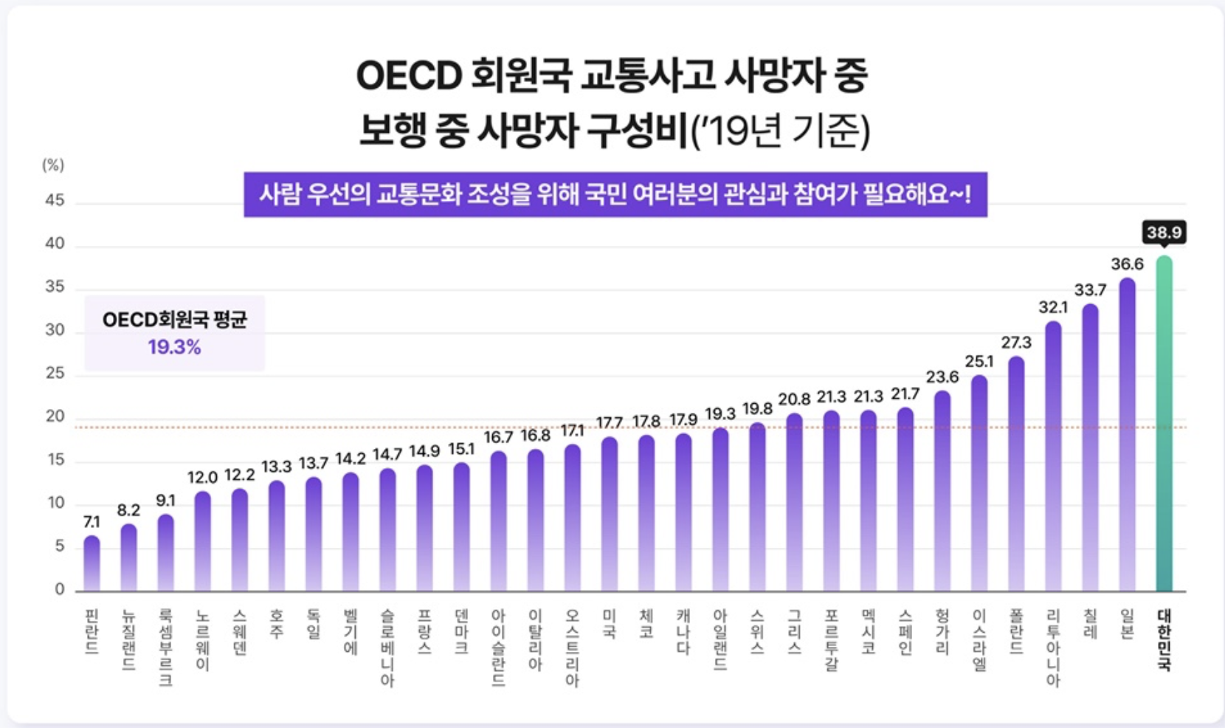
문제 인식 – 무단 횡단
ⓒ TAAS 교통사고분석시스템
ⓒ 한국도로교통공단
무단횡단 하던 60대 할머니 차에 치어 ‘사망’
ⓒ 세계일보
광주서 무단횡단 사고 급증…보행자 사망도 잇따라 '주의’ © NEWSIS.COM

Slide 4
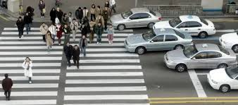
문제 인식 – 정지선 침범
🚨 정지선 침범, 단순한 위반이 아닙니다.
- 하루 평균 1,300건 이상의 정지선 위반 발생
- 횡단보도 침범 시, 보행자 사고 위험 23% 증가
- 특히 시야 확보가 어려운 야간/우천 시 더욱 위험

Slide 5
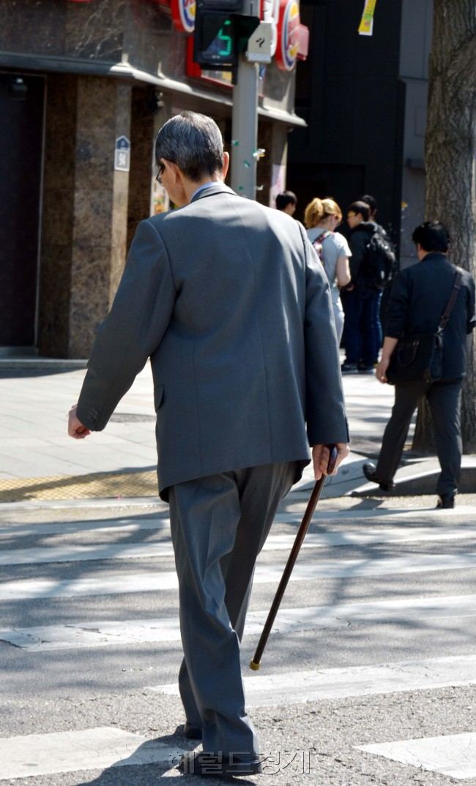
문제 인식 – 고령자의 보행 시간 부족
[어떻게 생각하십니까] “40초론 부족해”횡단보도에 갇힌 노인들
일반인들은 20~25초 내로 횡단을 마쳤지만,
노인들은 평균 34~39초가 소요됐다.
보행자 김모(68) 씨는 “사람 만큼 차도 많아서, 보행자가 다 건너길 기다려주지 않고
신호가 바뀌면 곧바로 출발하는 운전자가 많다”며 “그래도 나라에서 정해주는 시간대로
내가 알아서 길을 건너야 하지 않겠냐”며 씁쓸함을 감추지 못했다.
이처럼 횡단보도에서 조차 노인들의 안전이 위협받고 있는 상황이지만
녹색불 시간을 늘리는 것은 쉽지 않은 문제다.

Slide 6
아이디어 도출
무단 횡단
정지선
침범
고령자의
보행 시간 부족
횡단 보도 시스템을 구축해 이러한 문제를 해결하자 !

Slide 7
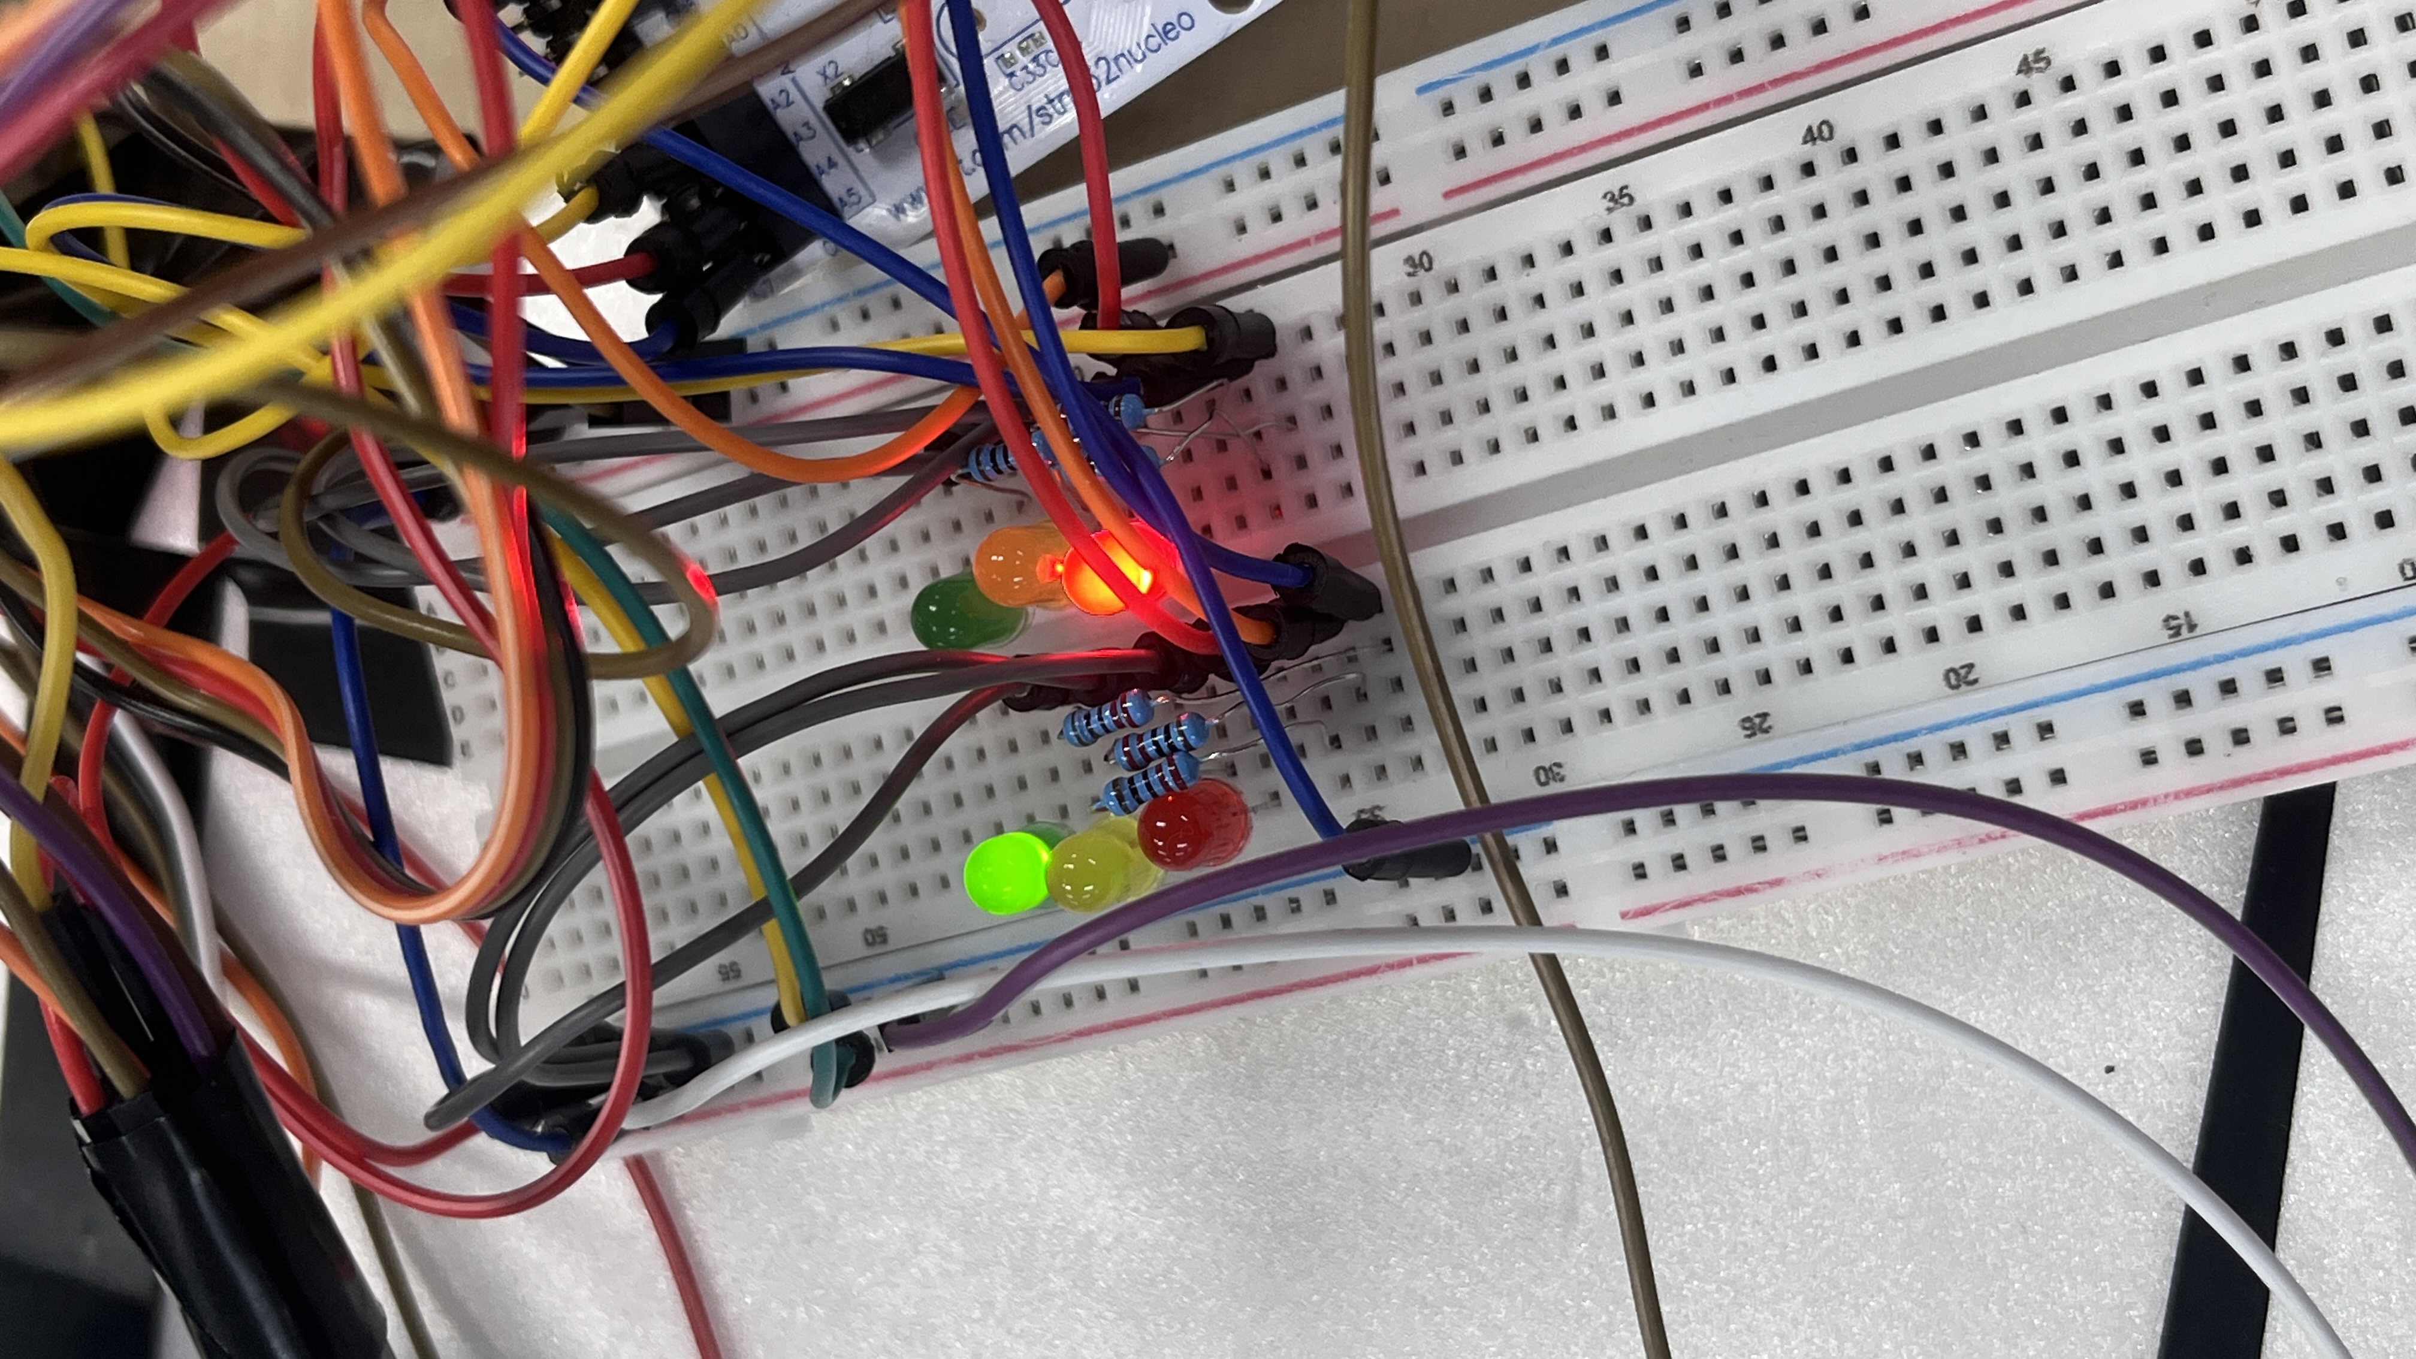
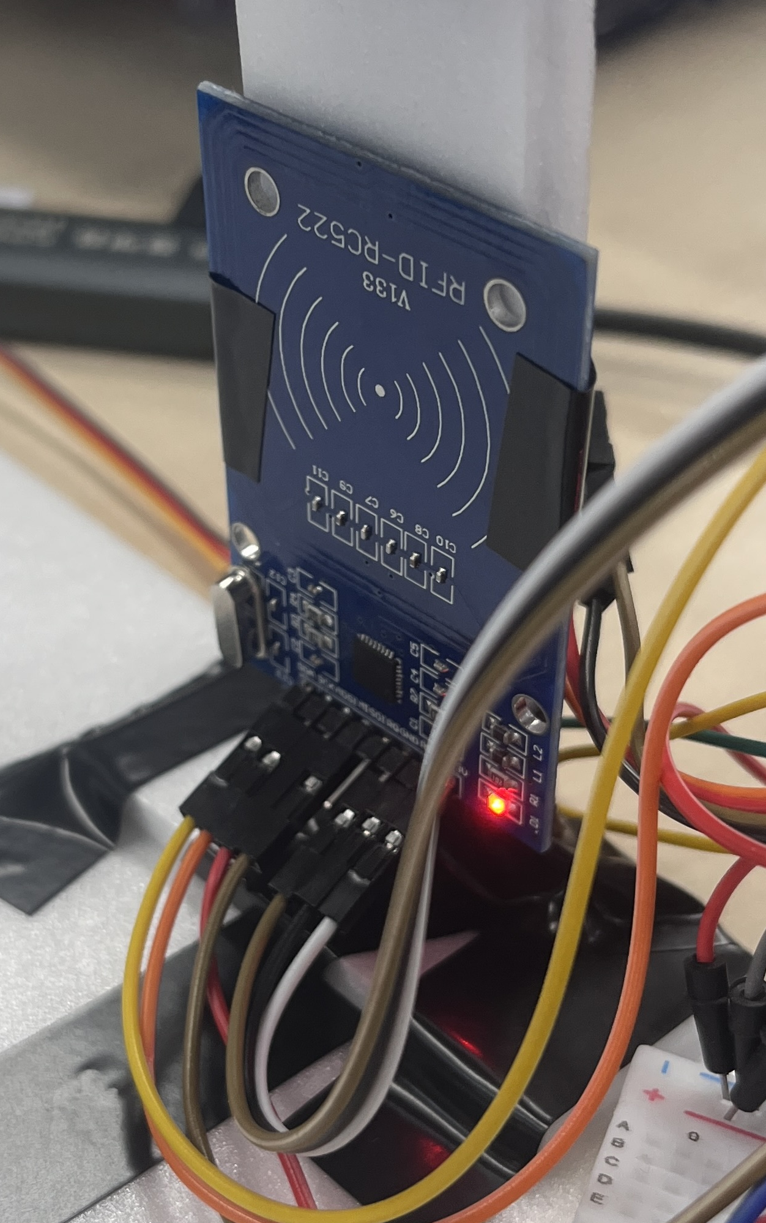
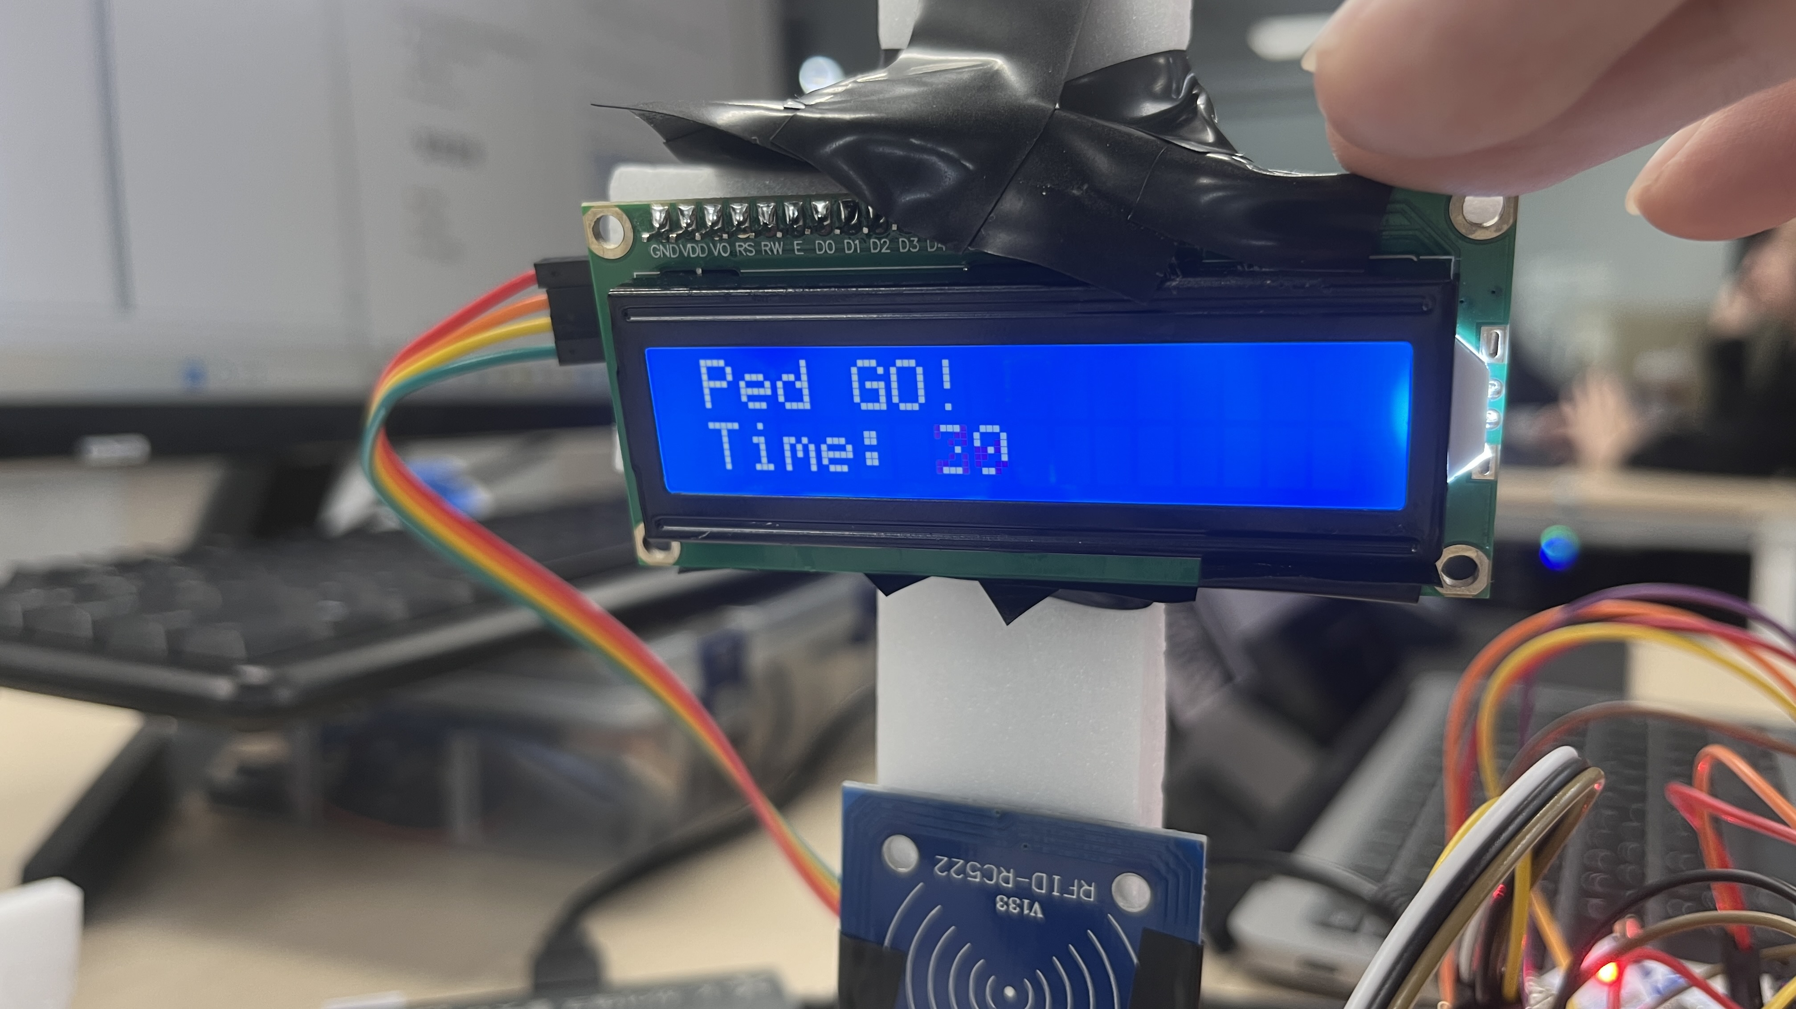
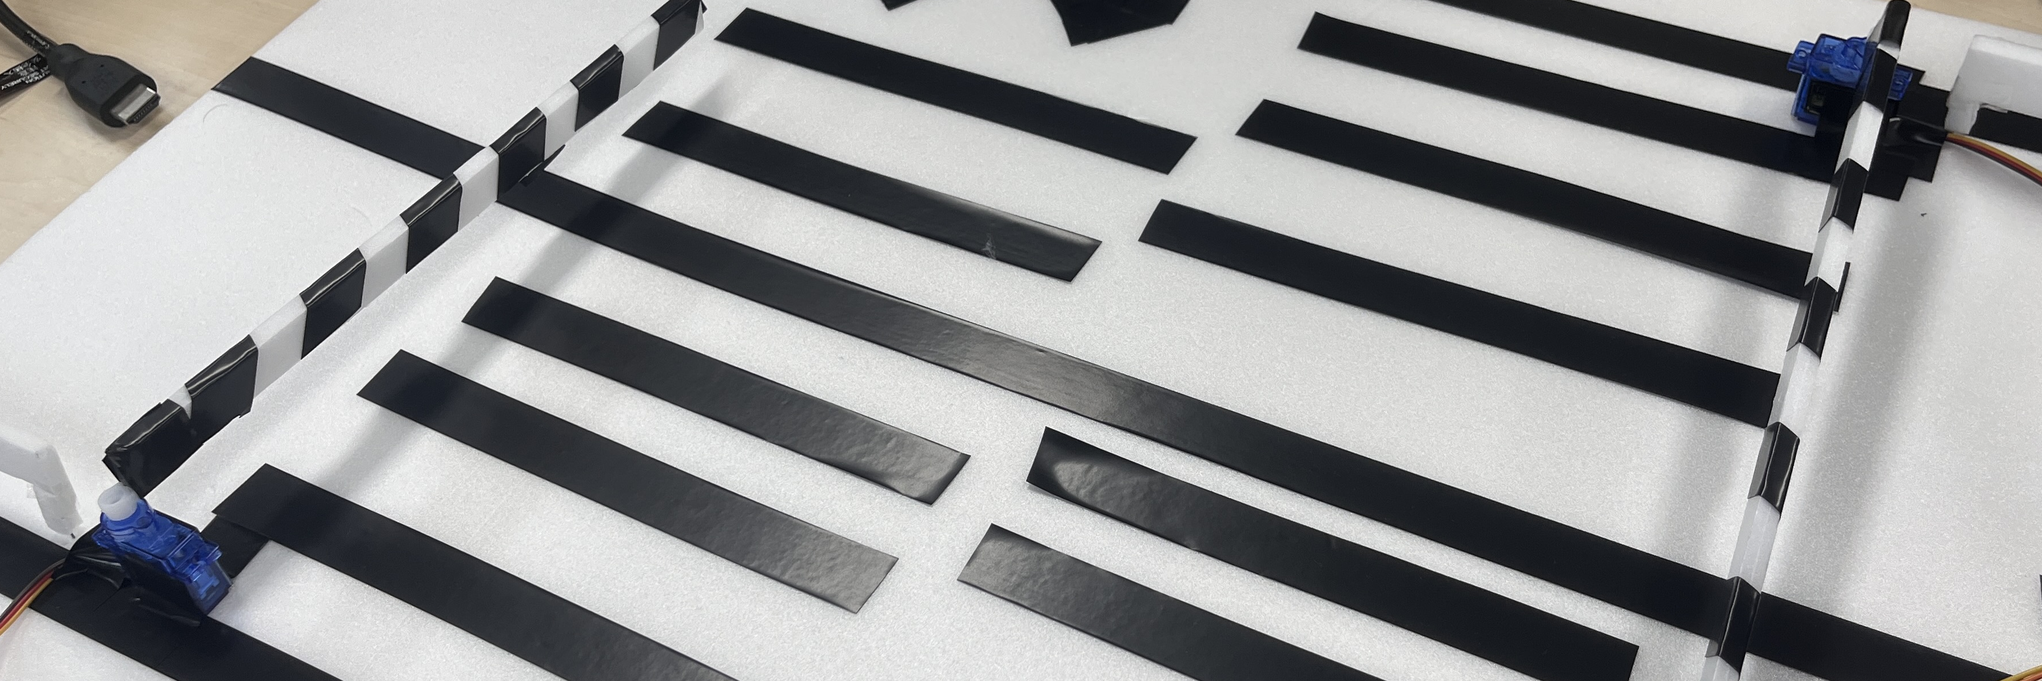

목표 설정
신호등을
구현해보자 !
보행자 신호의
남은 시간 및
신호 상태를
안내하자 !
노약자 인식 시 보행시간을
연장하자 !
차단기 역할을
구현해보자 !
목표 1
목표 2
목표 3
목표 4
보행자의 편의성
보행 시간 부족
문제 해결
무단횡단
정지선 침범
문제 해결
LED
LCD
RFID
서보모터
차량 신호
보행자 신호

Slide 8

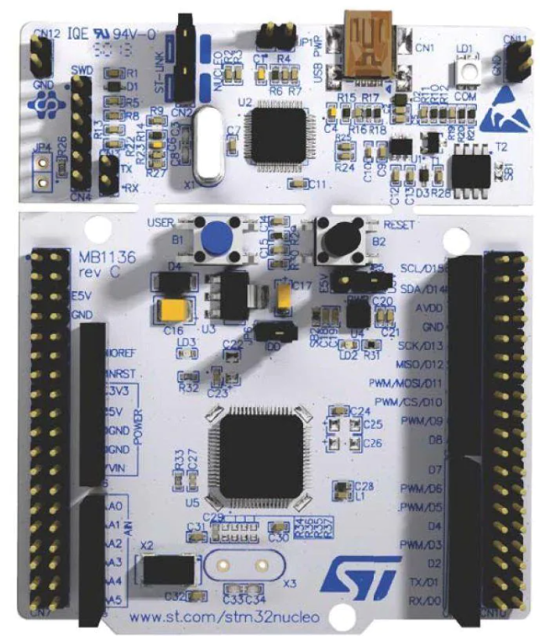



사용한 모듈
STM32F411RE 보드
시스템의 센서 데이터 처리 및 제어 로직 실행
LED(RGB 각 2개) , I2C LCD 모듈
LED로 신호등 표시 , LCD 남은 신호 시간 표시
Servo 모터 – 2개
차단기 역할
RFID 모듈
노인 보행 연장 시스템

Slide 9
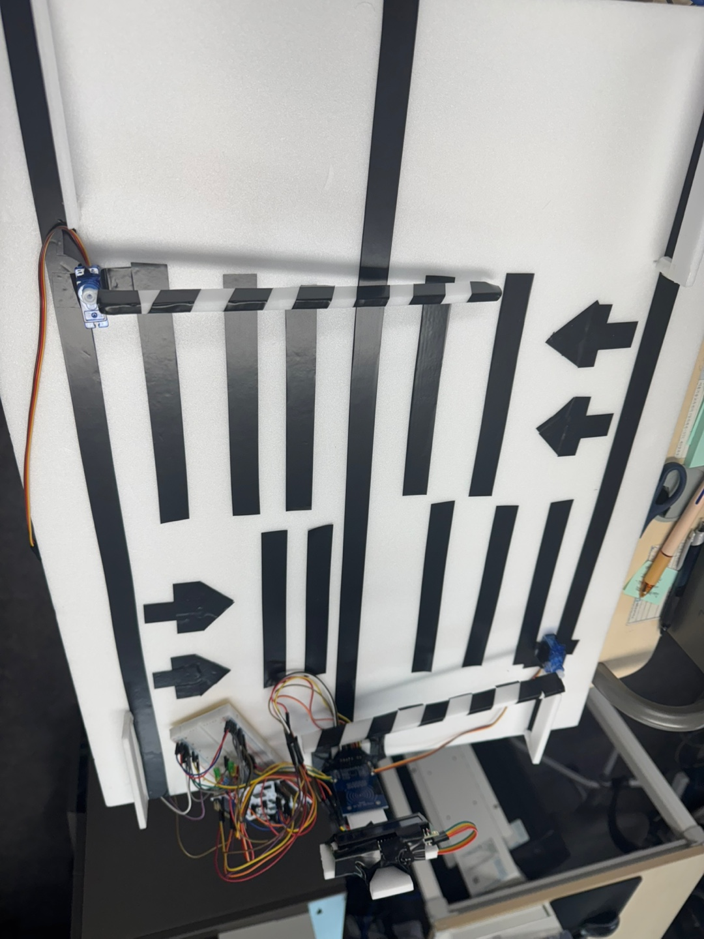
전체 시스템 구성

Slide 10
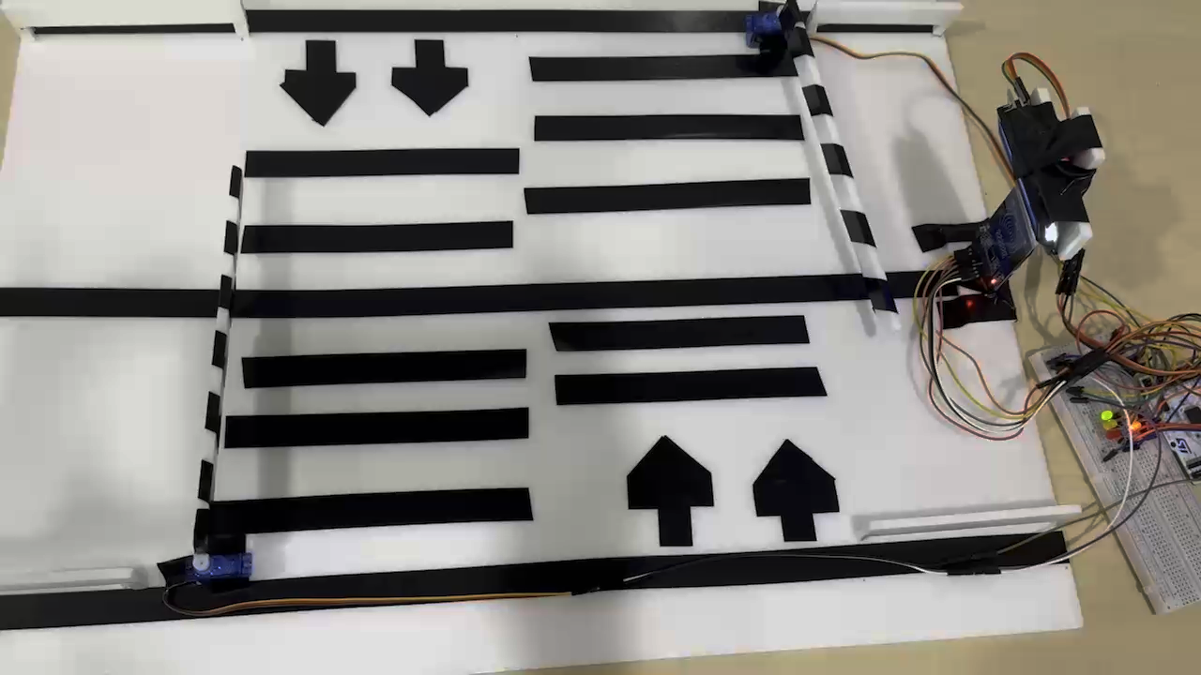
시연 동영상
.

Slide 11
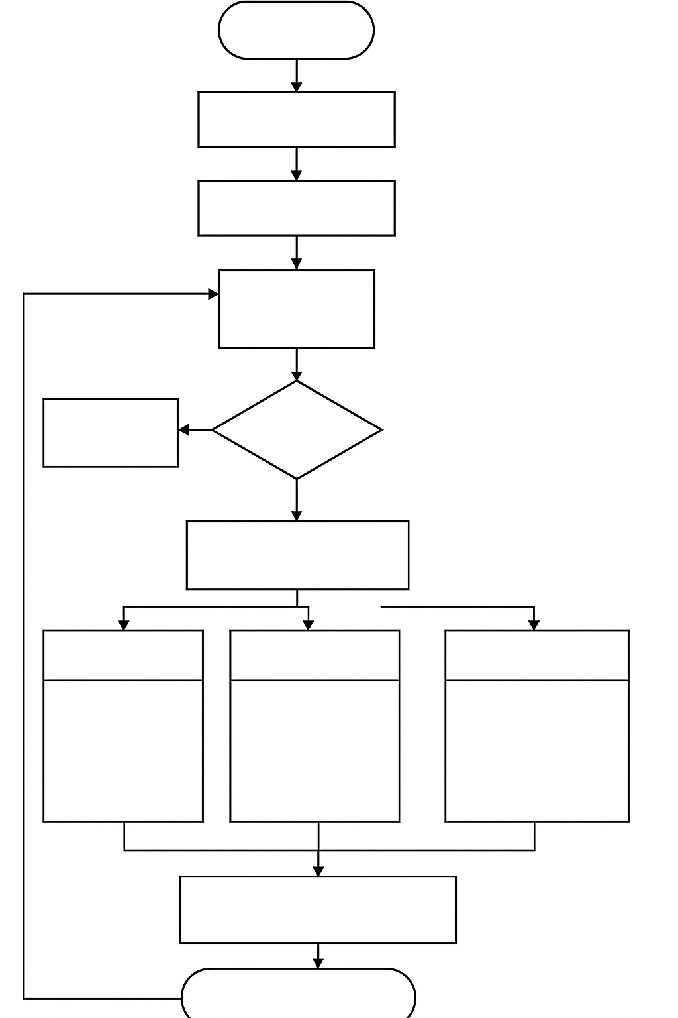

플로우 차트
시작
시스템 초기화
초기 상태 설정
RFID 태그 읽기
태그 없음
타이머 값
태그에 따라서
보행자 신호 빨강
보행자 신호 노랑
보행자 신호 초록
보행자 신호를 노란불
차량신호를 노란불로
타이머 5
서보모터 0도
LCD 대기
보행자 신호를 초록불
차량 신호를 빨간불
타이머 30 or 40
서보모터 90도
LCD : 건너세요
보행자 신호를 빨간불
차량 신호를 초록불
타이머 = 30
서보모터 0도
LCD : 정지
LCD 상태 업데이트
타이머값 = 0

Slide 12
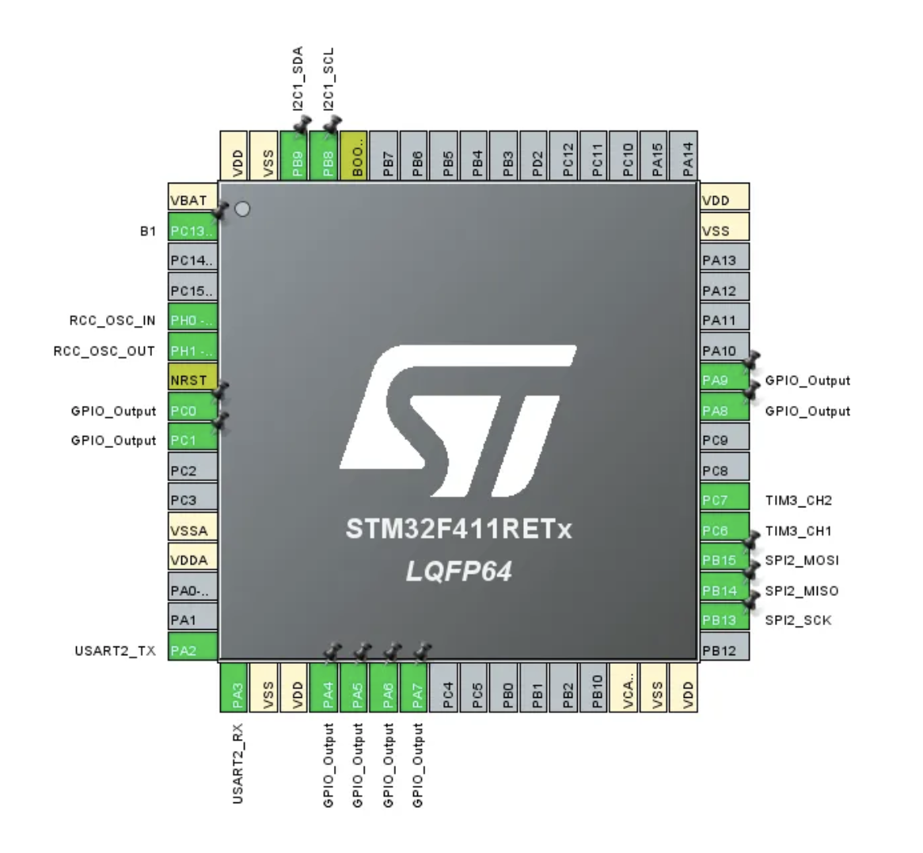
.ioc
LCD PIN
서보 모터 PIN
LED PIN
RFID PIN
RFID PIN
LED PIN

Slide 13
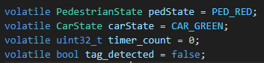
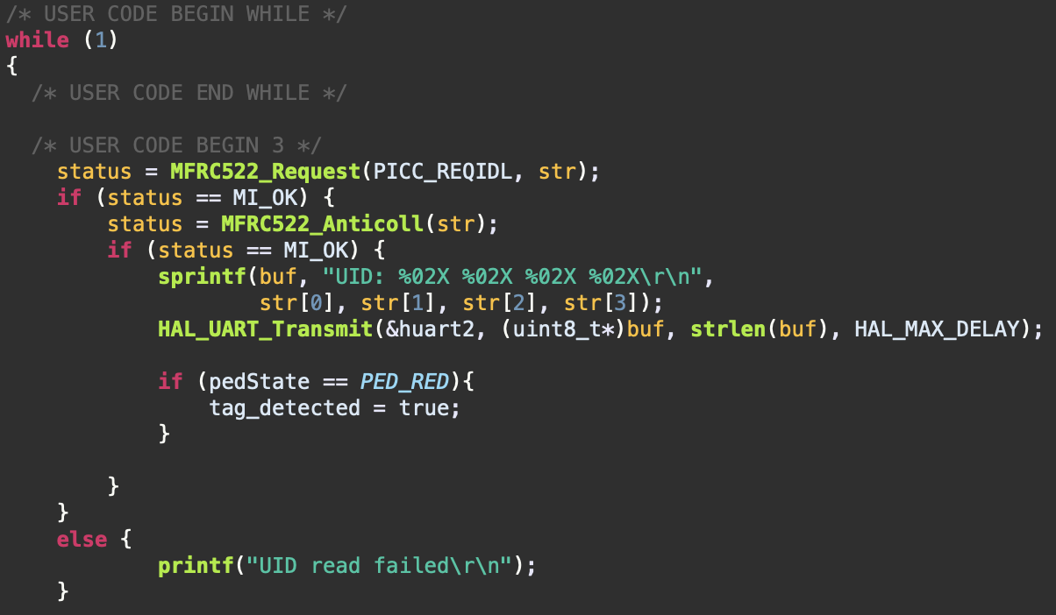
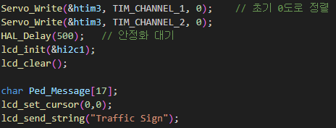
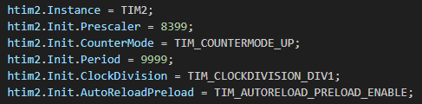
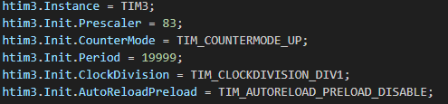
핵심 코드 부분
주기 = (PSC+1) × (ARR+1) / 타이머클럭(84MHz)

Slide 14
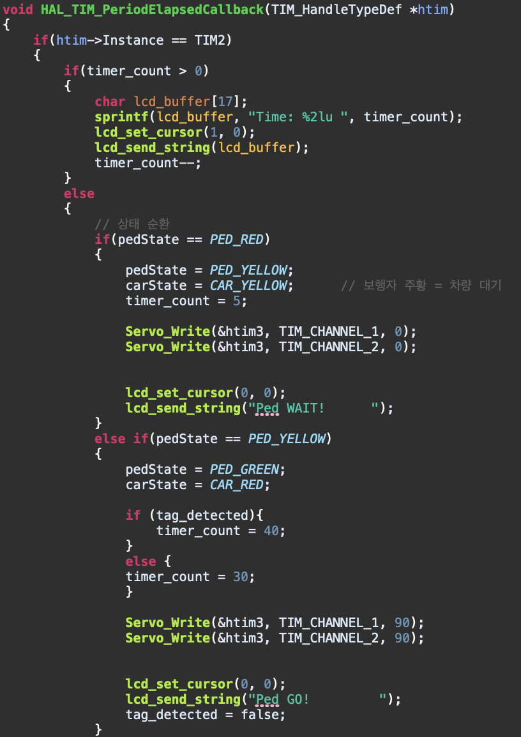
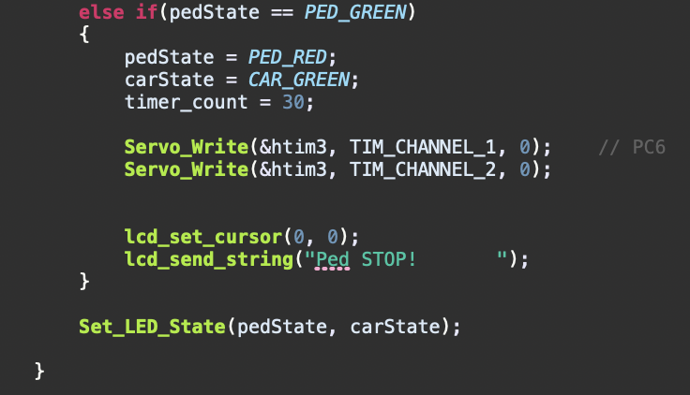

Slide 15
기대효과
🚶‍♀️ 보행자 안전성 향상
RFID 태그를 활용해 노약자나 어린이를 인식하면 자동으로 보행 시간을 늘려줌으로써, 보행자의 안전한 도로 횡단을 도울 수 있습니다.
🚗 스마트 교통 시스템 구현 가능성 확인
단순한 타이머식 신호등이 아닌, 상황에 반응하는 신호 시스템을 구현함으로써 미래형 스마트 시티 기술의 기초적인 모델로 활용될 수 있습니다.
🌙 야간· 심야 사고 예방
무단횡단이 잦은 심야 시간대에 차단기(서보)로 보행로를 물리적으로 차단하고, 신호 전환 시에만 개방해 시야 불량·과속 상황의 충돌 위험을 크게 낮
스마트 시스템
실제 도로 환경에서 4주간 테스트한 결과, 스마트 신호등 시스템은 기존 시스템 대비 평균 대기 시간 46% 감소, 교통 처리량 48% 증가, 에너지 소비 25% 절감 효과를 보였습니다.

Slide 16
문제점 및 한계
💰 시스템 구축 및 유지에 따른 비용 부담
센서, 서보모터, RFID 등 다양한 모듈이 요구되어 초기 구축 비용과 장기 유지보수 비용이 발생할 수 있음
⚠️ 현장 테스트에서 마주친 예상 외의 변수
센서 인식 오류, 모듈 간 통신 지연, 보행자 행동 다양성 등 실제 적용 과정에서 다양한 예외 상황이 발생함
🚦 복잡한 교차로 적용의 어려움
차량 흐름이 다방향으로 얽힌 교차로나 대형 횡단보도에서는 현재 시스템 구조만으로는 제어가 어려움
스마트 시스템
실제 도로 환경에서 4주간 테스트한 결과, 스마트 신호등 시스템은 기존 시스템 대비 평균 대기 시간 46% 감소, 교통 처리량 48% 증가, 에너지 소비 25% 절감 효과를 보였습니다.

Slide 17


핵심 성과 및 향후 계획
핵심 성과
발전 방향
STM 보드와 다양한 센서 모듈을 활용한
스마트 신호등 시스템 구현
객체 감지 모델(Yolov5) 도입으로 예상 하지 못한 상황에 대처
딥러닝을 통한 시간대별 보행자 패턴 학습 -> 신호 시간 자동 조절
RFID 센서 인터럽트 방식으로 구현
-> CPU의 부담을 줄이고, 시스템 효율을 높임
도로마다 횡단보도의 크기, 폭이 다르기 때문에
길이 변경이 유동적으로 조절되는 차단기 제작

Slide 18


프로젝트 진행하며 느낀점
처음에는 STM32의 LED 토글도 잘 못하던 나였는데, 완벽하진 않지만 하나의 프로젝트를 완성해서
STM32에 대한 핀 설정, 통신, 인터럽트 방식에 대해서 조금이나마 발전했다고 생각한다.
또한 예상하지 못한 변수에 잘 대비 해야 하는거 같다. 처음에는 미니 인공위성 프로젝트를 진행하려 하였으나
GPS모듈의 불량으로 많이 당황했고 시간이 촉박해졌다.
다행히 아이디어 2안으로 조금 진행해 두었던 스마트 신호등 시스템을 발전 시킬 수 있었고 마감기한안에 완성할 수 있었다.
하나의 작은 미니 프로젝트이지만 이번에 프로젝트를 진행하면서 많은 방향으로 아이디어를 생각해 볼 수 있었고,
이번 과정을 통해 많은 것을 배우면서 적용시켜 보고싶다는 생각을 했다.
김기환
이번에 STM32를 활용해서 스마트 신호등을 직접 만들어보면서,
평소에 이론으로만 배웠던 임베디드 시스템을 실제로 구현해보는 게
얼마나 복잡하고 흥미로운 일인지 알게 됐습니다.
처음에는 RFID, 서보모터, LED, LCD 같은 부품들을 연결하고
코드로 제어하는 것조차 낯설고 헷갈렸는데,
하나씩 동작 테스트하고 디버깅을 해보면서 조금씩 익숙해졌습니다.
타이머 설정, PWM 신호, 인터럽트 처리 같은 STM32의 기능들을 직접 써보니까
확실히 익숙해지면 하기 쉬워진다는걸 깨닫고 하루하루 앞으로 나아간다는 느낌이었습니다 .
김경민

Slide 19
당부의 말씀
시스템을 구축해서 하지말라면 더 하고 싶을거 같다.
우리의 마인드 개선이 우선인거 같다.
무단횡단 하지말자.

Slide 20
감사합니다.

